Slide 1
Impacto de investimento em infraestruturas nas receitas fiscais
Profa. Yaeko Yamashita – Eng, MSc, PhD
Consultora
UnB

Slide 2
BANG !
Transparência das Contas Públicas
Falta de Recurso Público
Papel do Estado

Slide 3
Perguntas que não querem calar !
1- Qual deve ser o papel do Estado neste novo capitalismo moderno ?
2- Como o setor privado pode participar para tirar o país da crise ?
3- Como serão as construções das grandes infraestruturas de transportes ?

Slide 5
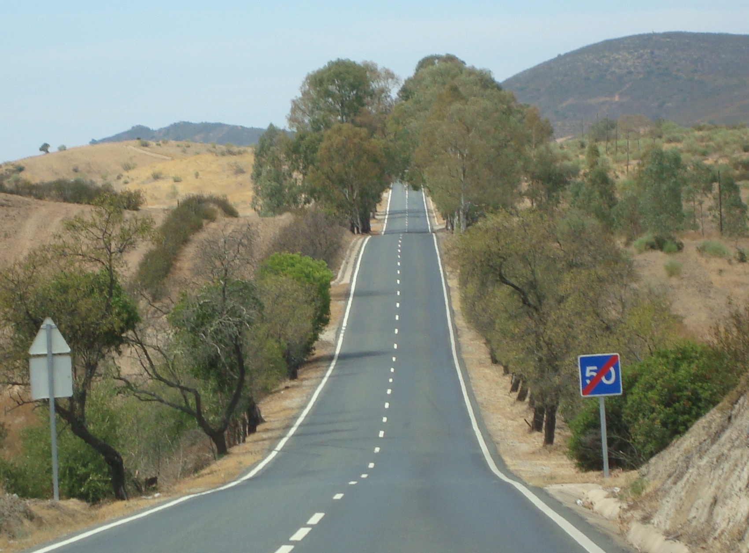
Geração de renda
Demandas e fluxos logísticos
Crescimento econômico

Slide 6
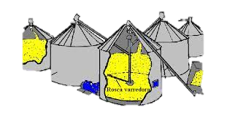
Atração de investimentos
Geração de renda
Demandas e fluxos logísticos
Crescimento econômico
Arrecadação fiscal

Slide 7
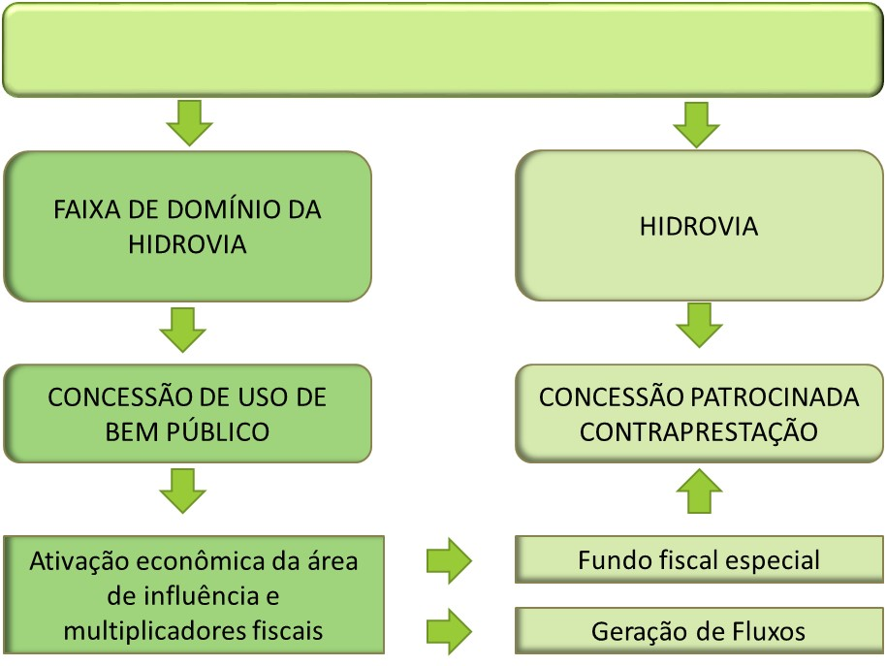
Hidrovia Tocantins

Slide 8
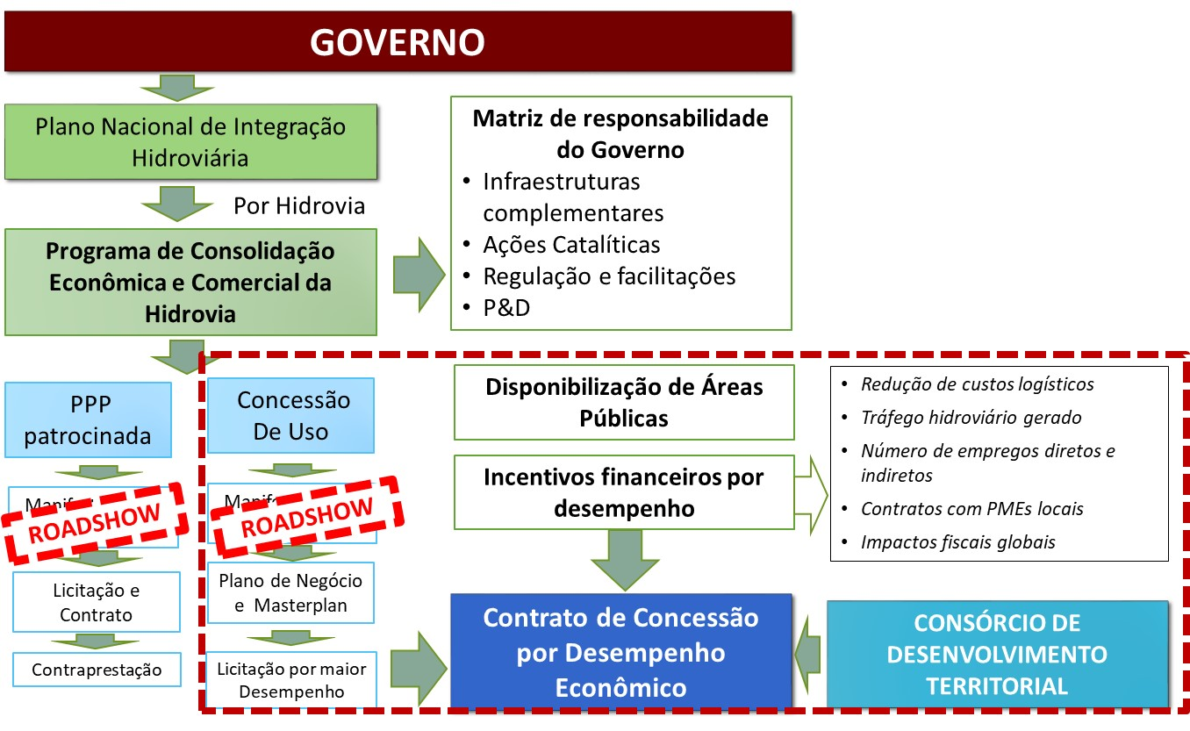

Slide 9
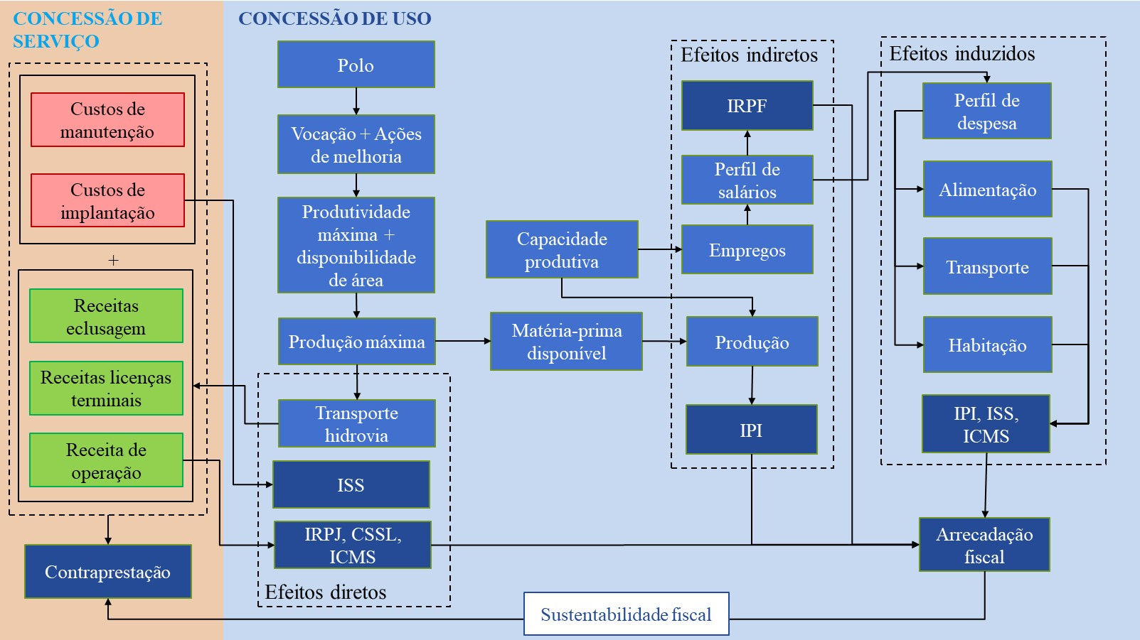
Modelo de consolidação comercial
Equilíbrio Fiscal

Slide 10
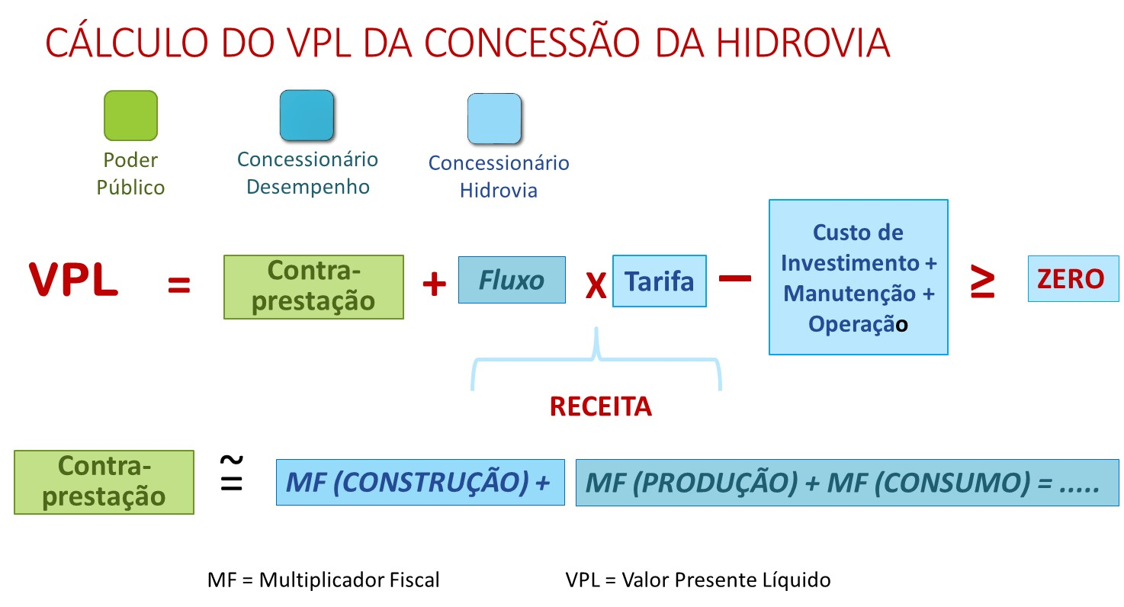

Slide 11
Concessão de serviço

Slide 12
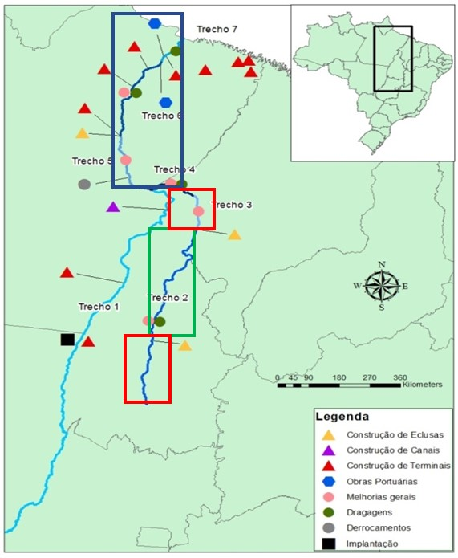
Hidrovia Tocantins
O rio possui extensão navegável de 1152 km dividida em dois trechos não contínuos:
O primeiro trecho possui 714 km e conecta a foz à cidade de Imperatriz (MA), sendo dividido em três subtrechos, foz – Tucuruí (PA) – Marabá (PA) – Imperatriz;
O segundo trecho possui 440 km e conecta as cidades de Estreito (MA) e Lajeado (TO);
As ligações Imperatriz – Estreito e Peixe (TO) – Lajeado que são navegáveis apenas no período das cheias.
A implantação da hidrovia requer obras de dragagem, derrocamento, sinalização e construção de eclusas

Slide 13
Análise Financeira com a demanda tendencial
Além da concessão

Slide 14
Receitas Fiscais com a demanda tendencial
= valor da alíquota
= diferentes impostos
d= efeitos diretos
i = efeitos indiretos

Slide 15
Concessão de uso

Slide 16
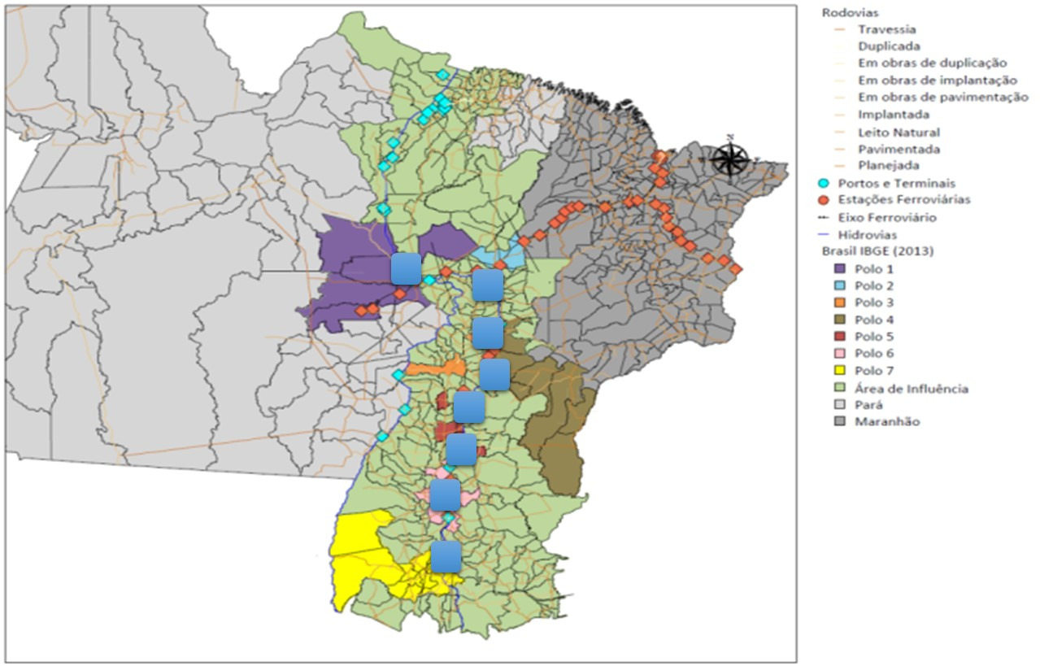
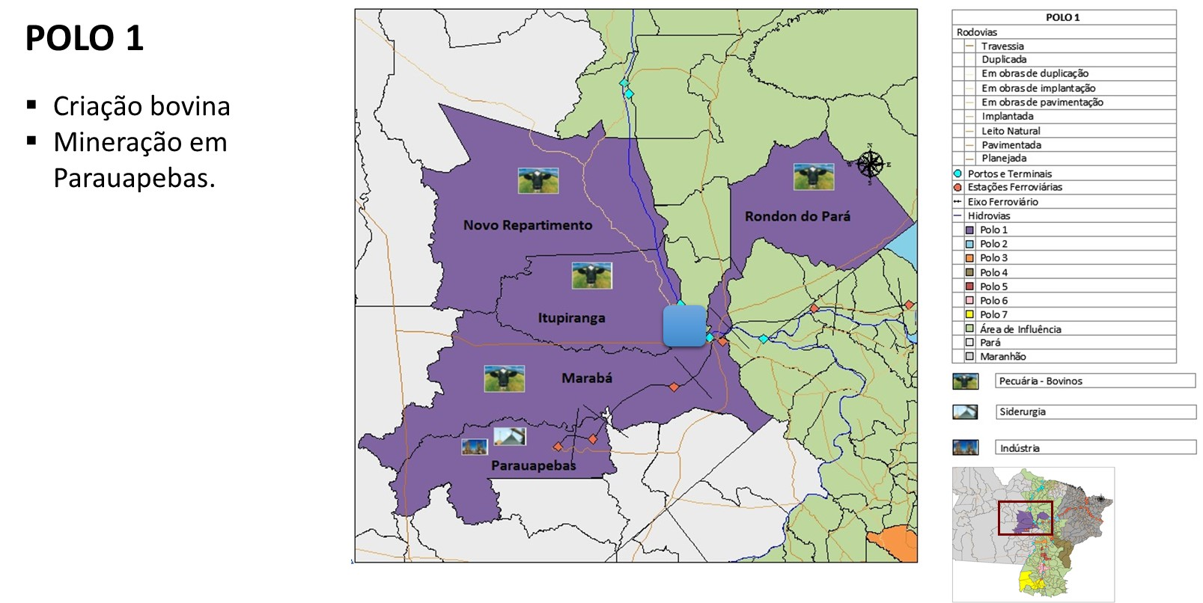
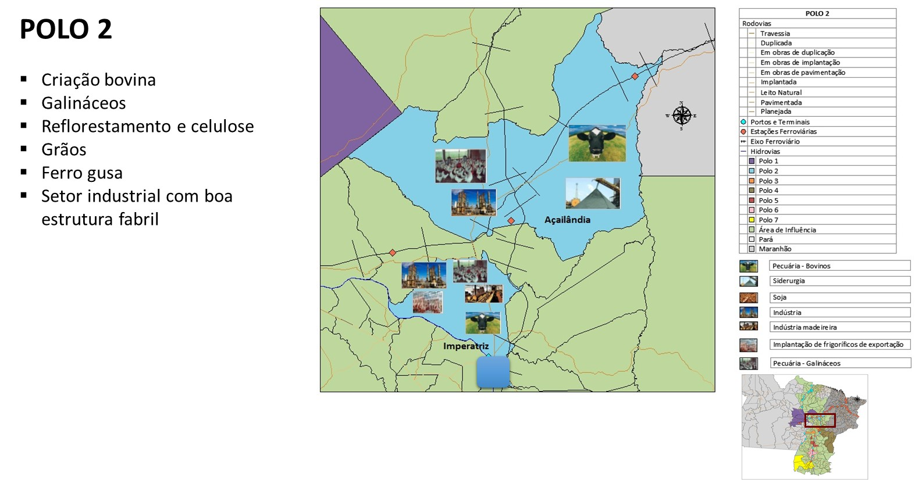
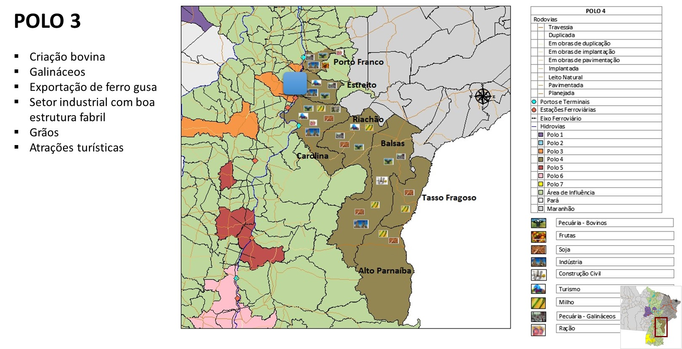
POLOS

Slide 17
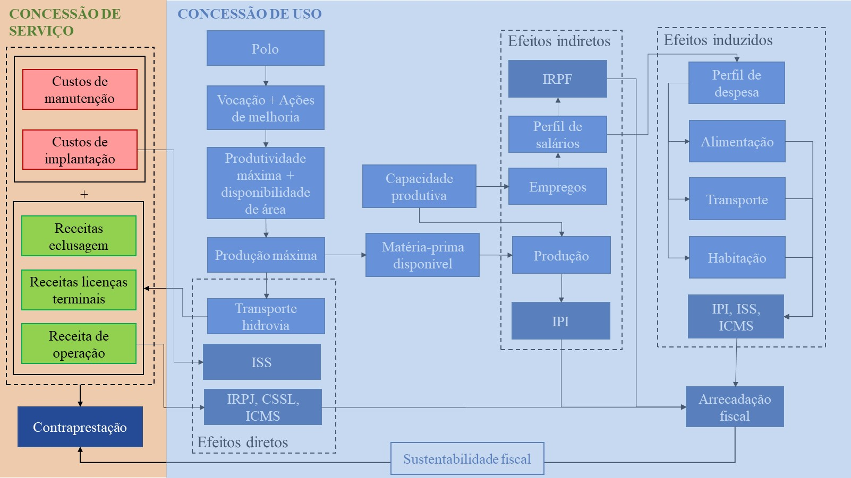

Slide 18
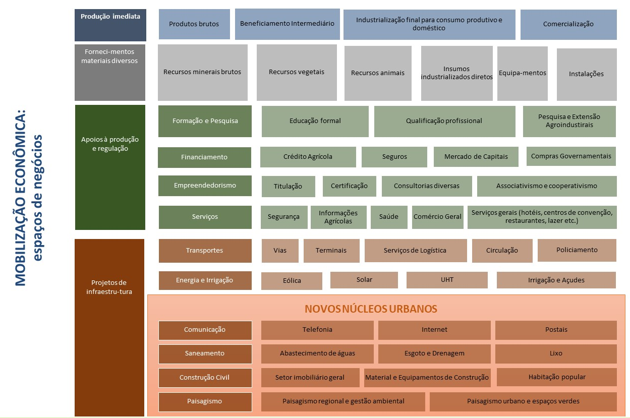

Slide 19
Incremento de produção agrícola:
soja, milho, mandioca, cana, arroz, algodão
Pólo | Produção inicial (t) | Produção max (t) – Ano 30 | Taxa Cresc. Anual da Produção | Transp. Hidrovia inicial (t) | Transp. Hidrovia Max (t)- ano 30
1 | 383.546,00 | 2.515.444,48 | 6,5% | 134.241,10 | 880.405,57
2 | 39.859,00 | 222.126,56 | 5,9% | 13.950,65 | 77.744,30
3 | 63.008,00 | 566.693,85 | 7,6% | 22.052,80 | 198.342,85
4 | 2.019.052,00 | 11.580.588,24 | 6,0% | 706.668,20 | 4.053.205,88
5 | 2.380.436,00 | 16.070.730,73 | 6,6% | 833.152,60 | 5.624.755,75
6 | 183.121,00 | 1.658.153,63 | 7,6% | 64.092,35 | 580.353,77
7 | 905.839,00 | 5.418.559,14 | 6,1% | 317.043,65 | 1.896.495,70
35% da carga de grãos produzida incentivada é transportada pela hidrovia, 65% é vendida no próprio estado e usada como insumos produtivos.

Slide 20
Atividades produtivas consideradas
Cadeia | Atividades | Polo 1 | Polo 2 | Polo 3 | Polo 4 | Polo 5 | Polo 6 | Polo 7
Soja | Fabricação de óleos e gorduras vegetais e animais |  | sim | sim | sim | sim | sim | sim
 | Moagem, fabricação de produtos amiláceos e de alimentos para animais |  | sim | sim | sim | sim | sim | sim
 | Comércio atacadista de máquinas, aparelhos e equipamentos, exceto de tecnologias de informação |  | sim | sim | sim
 | Comércio atacadista de matérias-primas agrícolas e animais vivos |  | sim | sim | sim
Cana de açúcar | Fabricação e refino de açúcar |  | sim |  | sim | sim
 | Fabricação de bebidas alcoólicas |  | sim |  | sim | Sim
 | Fabricação de bebidas não alcoólicas |  | sim |  | sim | Sim
Bovinos | Curtimento e outras preparações de couro | sim | sim | sim | sim | sim | sim | sim
 | Abate e fabricação de produtos de carne | sim | sim |  | sim | sim |  | sim
 | Fabricação de artigos para viagem e de artefatos diversos de couro | sim |  |  | sim | sim

Slide 21
Geração de empregos e produção por polo
ATIVIDADE | PRODUTO | POLOS | PRODUÇÃO | EMPREGOS POR FAIXA
 |  |  |  | 1a | 2a | 3a | 4a | 5a
Fabricação de óleos e gorduras vegetais e animais | Toneladas de soja para a produção de óleo vegetal | 2 | 12.536,54 | 5 | 0
 |  | 3 | 25.717,45 | 10 |  | 1
Fabricação de bebidas não alcoólicas | Toneladas de açúcar | 4 | 2.089,47 | 546 | 34 | 12 | 5 | 3
Abate e fabricação de produtos de carne | Quantidade de cabeças de gado abatidas para a fabricação de produtos cárneos | 1 | 895.364 | 4042 | 139 | 41 | 8 | 16
 |  | 2 | 107.139 | 494 | 12 | 2
 |  | 3, 5 e 6 | 247.779 | 1113 | 44 | 10 | 7 | 1
 |  | 4 | 1.164.085 | 5362 | 133 | 27
 |  | 7 | 254.010 | 1141 | 45 | 10 | 7 | 1
Curtimento e outras preparações de couro | Unidades de couro (cada couro equivale a uma cabeça de gado abatida) | 1 | 671.523 | 557 | 16
 |  | 2 e 4 | 953.418 | 791 | 14 | 9
 |  | 3, 5, 6 e 7 | 376.342 | 315 | 6
Fabricação de tratores e de máquinas e equipamentos para a agricultura e pecuária | Número de tratores necessários para atender a área a ser explorada | 1 | 75.803,20 | 33293 | 7136
Fabricação de produtos químicos inorgânicos | Toneladas de fertilizantes necessárias para atender a área plantada ''máxima'' | 2 e 4 | 25.390.742,26 | 45 | 9 | 7 | 1 | 4
 |  | 3, 5, 6 e 7 | 25.919.496,47 | 51 | 15 |  |  | 2
Fabricação de defensivos agrícolas | Litros de defensivos agrícolas necessários para atender a área plantada ''máxima'' | 2 e 4 | 1.091.324,25 | 296 | 166 | 98 | 43 | 533
 |  | 3, 5, 6 e 7 | 988.374,97 | 268 | 151 | 89 | 39 | 483
 |  |  | TOTAL | 63350 | 10505 | 1180 | 754 | 1538

Slide 22
Impacto dos Multiplicadores Fiscais
IRPF
Alíquota média de impostas – IBPT (2015)
Efeito Induzido

Slide 23
Arrecadação Fiscal
Cenário Proposto
= valor da alíquota
= diferentes impostos
d= efeitos diretos
i = efeitos indiretos
f = efeitos induzidos

Slide 24
Análise Financeira
Cenário Proposto

Slide 25
Conclusões
Foi verificada a necessidade de pagamento pelo setor público para garantir o equilíbrio financeiro, descartando a possibilidade de uma concessão comum;
A atratividade financeira é conseguida combinando duas modalidades de pagamento: transferência de capital e contraprestação;
A industrialização das cadeias é necessária para garantir o equilíbrio fiscal;
No prazo da concessão, o retorno fiscal apresenta os mesmos indicadores financeiros do investimento privado;
Foram simulados alguns cenários de industrialização, mas existem muitas outras possibilidades, explorando outras matérias-primas.

Slide 26
MUITO OBRIGADA !
Yaeko Yamashita -
yaekoyamashita@gmail.com
61- 9995-7009
Joaquim José Guilherme de Aragão - UnB
Lilian Bracarense - UFT

